Slide 1
Амурская Государственная Медицинская Академия (АГМА)
Кафедра философии
Творческая работа на тему:
«Вклад отечественных врачей в развитие философии и медицины».
АВТОРЫ РАБОТЫ: СТУДЕНТЫ 206 ГРУППЫ АЛИЕВА ДИАНА, БЕЗЗУБЦЕВ ДЕНИС, КАЛАШНИК МИЛЕНА, КУУЛАР ШЕННЕ, КИСЕЛЕВА КРИСТИНА, МУРЕЕВА ВАЛЕРИЯ,НИКОЛАЕВ МИХАИЛ, ЖИРКОВ ВАСИЛИЙ, ОНДАР ДАЙЫНЧЫ, СЕГОДИНА ВЕРОНИКА, ТЮКАЛОВА АНАСТАСИЯ, ШУВАНОВ АРТЕМИЙ, САТ ДОЛУМА
РУКОВОДИТЕЛЬ РАБОТЫ: СКАБЕЛКИНА ТАТЬЯНА НИКОЛАЕВНА
Благовещенск 2021

Slide 2
Философия и медицина - науки, тесно связанные между собой предметом изучения, человеком. Цель философских исследований – духовное начало, мысли, предшествующие поступкам. Медицина – более точная наука, которая призвана практически исцелить человеческие недуги. Тем не менее, практикующие врачи всегда интересуются мнением философов о влиянии духовного начала на здоровье.
Философы, в свою очередь, изучая душу, стремятся выявить первоистоки заболеваний.
Основываясь на философских идеях, большой вклад в развитие науки внесли русские врачи и естествоиспытатели XIX века И.М. Сеченов, Н.И. Пирогов, И.И. Мечников, И.П. Павлов, Д.И. Менделеев.

Slide 3
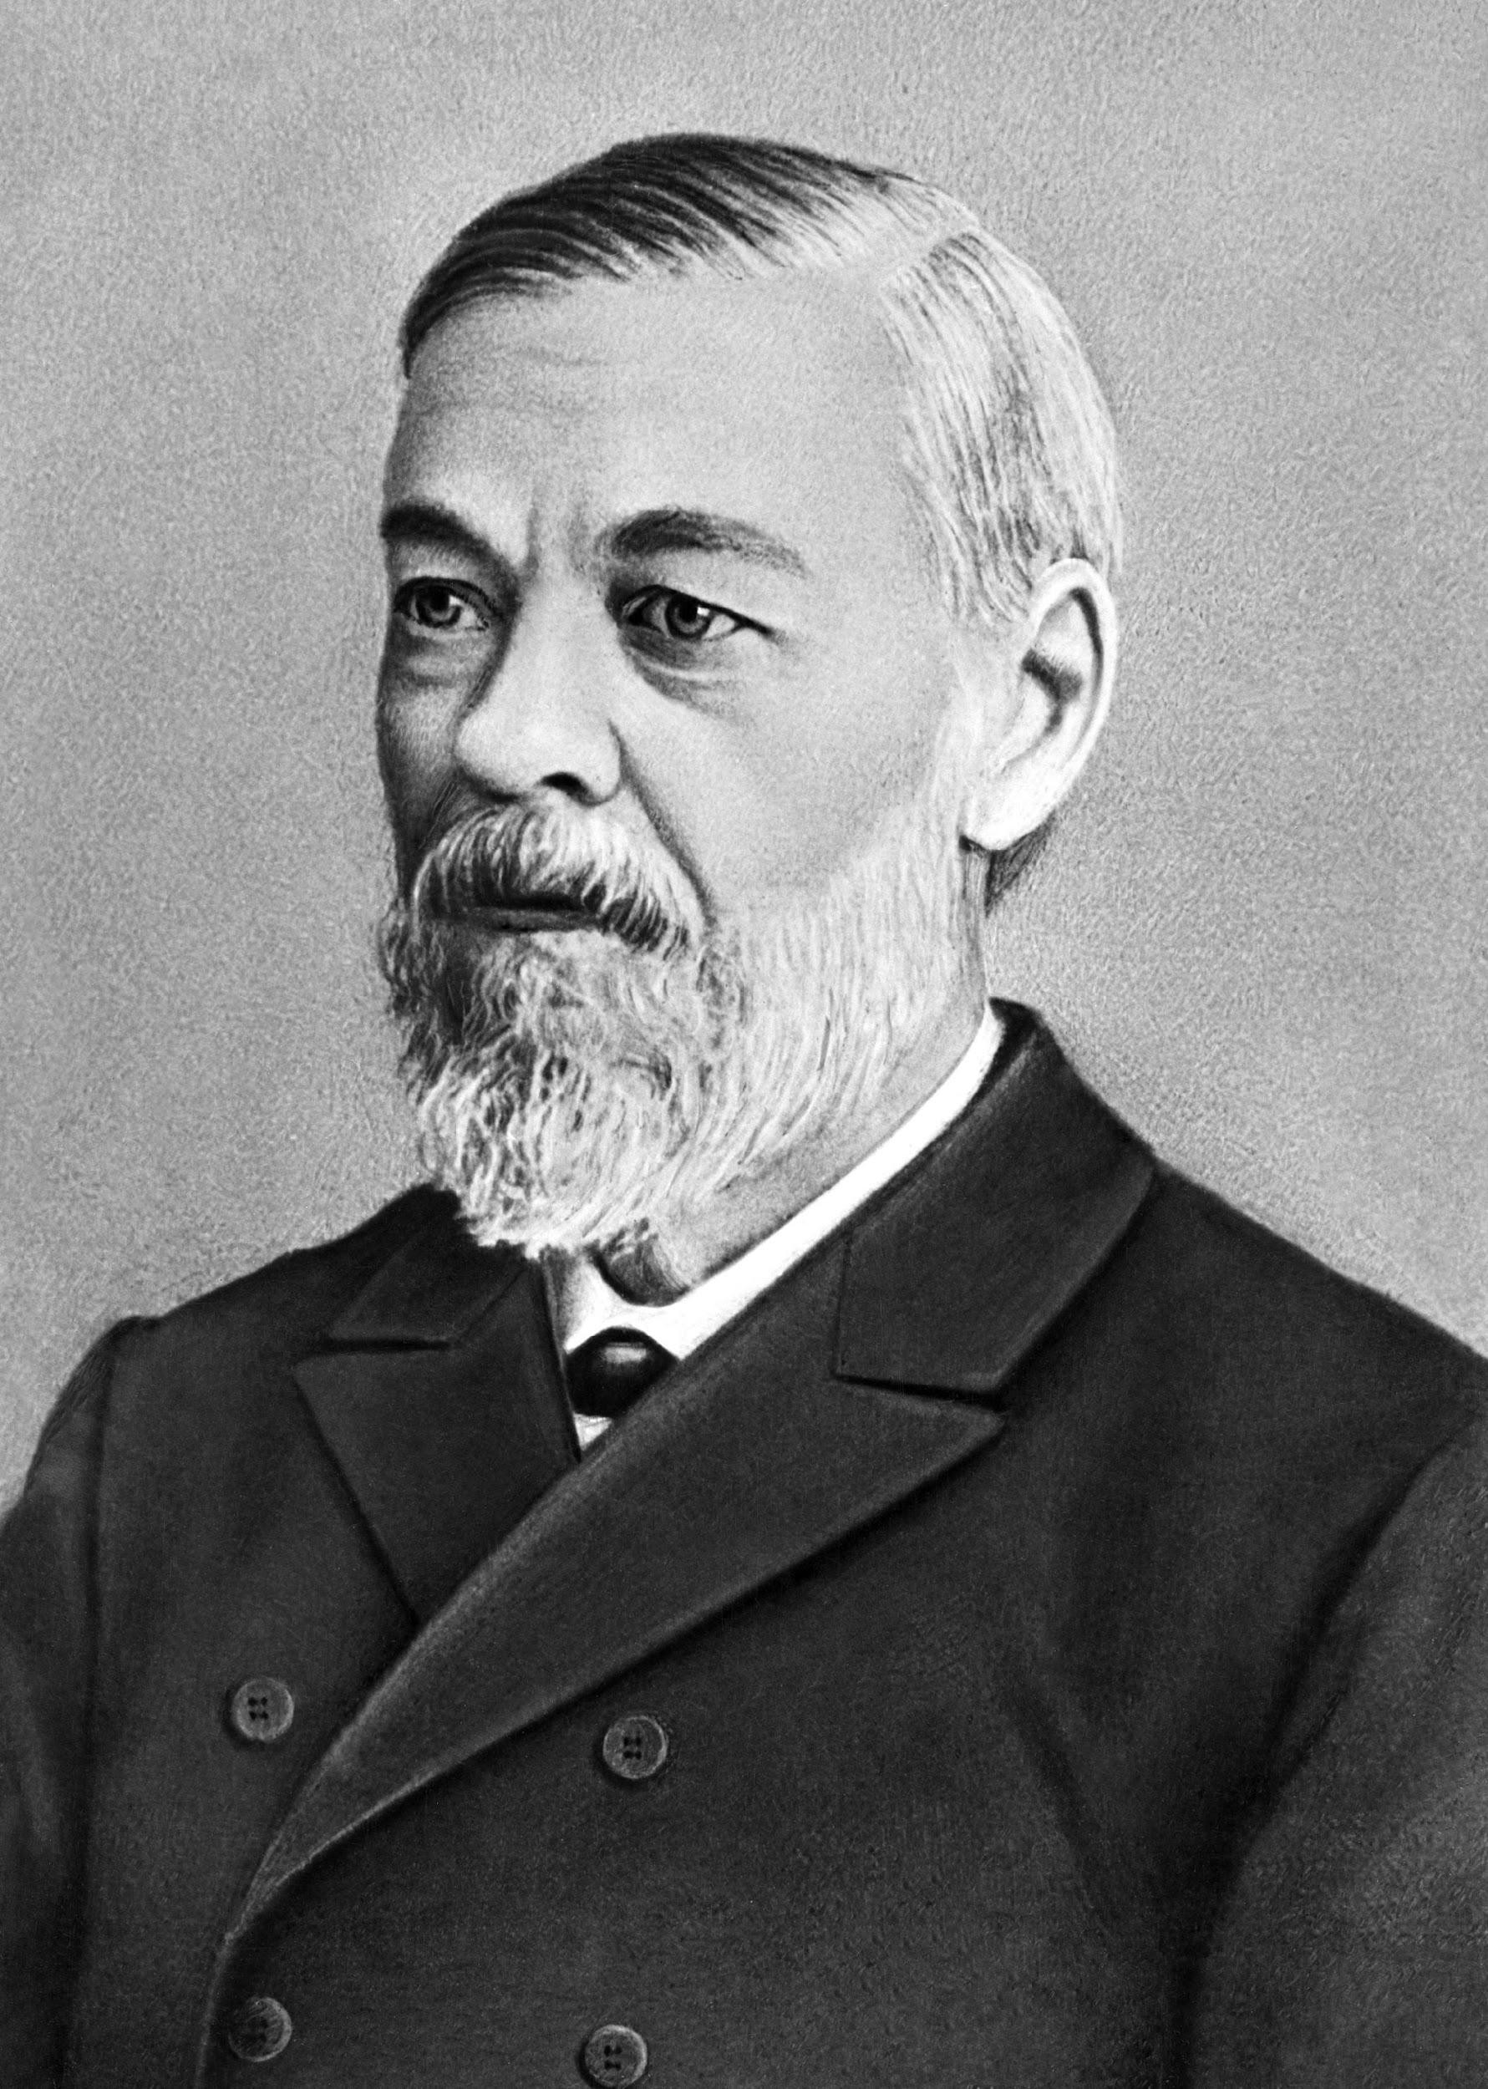
СЕЧЕНОВ И.М. (1829–1905)
Годы развития биологии и психологии неразрывно связаны в деятельности русского мыслителя и естествоиспытателя Ивана Михайловича Сеченова. Сеченов любил читать философскую и психологическую литературу. И эта страсть вызвана не интересом, а желанием осознать общее психическое движение времени, но идеей программы.
Научная позиция Сеченова была непосредственно связана с общей структурой его личности. Он был человеком единства мысли и движения. Для него гуманизм, интернационализм и демократия не были императивными принципами, которыми должен руководствоваться человек, независимо от его точного, опытного и мотивированного знания.

Slide 4
Одним из первых далеко идущих диалектических выводов Сеченова был вывод о том, что «организм без внешней среды, поддерживающей его существование, невозможен, поэтому в научное определение организма должна входить среда, влияющая на него».
Сеченов первым начал делать опыты на головном мозге, тем самым преодолев существовавшее до него мнение о невозможности экспериментально вторгаться в головной мозг и изучать такие тонкие проблемы, как сознание, чувство, воля. Проведенные опыты дали возможность понять, как с помощью физиологических механизмов регулируется воля человека, при каких условиях она может вызываться или подавляться.
Происхождение сознания становится более ясным: органы чувств живого организма, реагируя на внутренние или внешние раздражения, передают сигналы через разветвленную систему в мозг, который воплощает их в психически осмысленную реакцию.
И. М. Сеченов опроверг теорию расизма. Он считал, что психическая деятельность человека, его умственный кругозор и уровень культурного развития определяются не той или иной расой, а теми условиями, в которых живет человек.

Slide 5
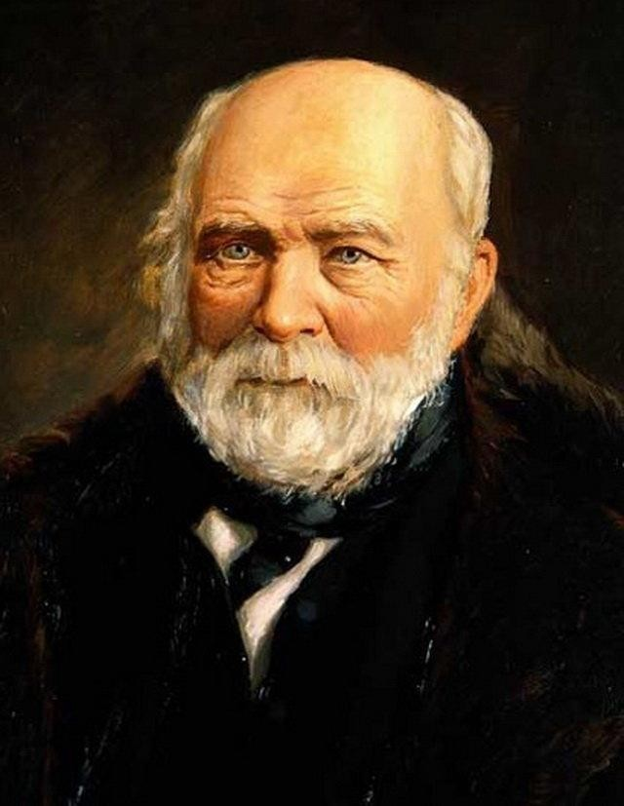
По возвращении в Петербург, в 1856-ом году, Пирогов напечатал
ПИРОГОВ Н.И. (1810 - 1881)
несколько очень ярких статей на педагогические темы (под общим
названием
"Вопросы жизни"). Статьи эти, горячо защищавшие
примат воспитания над образованием, проникнутые высоким
гуманизмом, имели исключительный успех в русском обществе, - их перепечатывали в разных изданиях. Пирогову был предложен пост попечителя одесского учебного округа, но независимый характер Пирогова, его прямолинейность и либеральные взгляды вызвали ряд конфликтов с местной администрацией. Пирогов не считал сам себя философом и не претендовал быть им, но в действительности мы находим у него цельное и продуманное философское миропонимание. До поступления в Университет Пирогов был
всецело проникнут религиозным мировоззрением, но, с поступлением в Университет, он довольно быстро усвоил те взгляды, которыми была пропитана тогда медицина. Это был четкий и последовательный материализм, - и хотя Пирогов соприкасался с натурфилософскими учениями его времени, но они на него не действовали. Материализм импонировал его юному уму простотой и ясностью картины мира: "я - один из тех, - писал Пирогов в Дневнике, - кто, едва сошёв со студенческой скамьи, с жаром предавался эмпирическому направлению науки, несмотря на то, что вокруг все еще простирались дебри натуральной и гегелевской философии".

Slide 6
Самое замечательное в построениях Пирогова есть, конечно, его разрыв с материализмом и позитивизмом и выход за пределы секулярной идеологии. То "биоцентрическое" понимание мира, к которому пришел Пирогов, живое ощущение мирового разума и истолкование в свете этих идей тем космологии и антропологии, вот это обратило сознание Пирогова к религиозной жизни. Следы былой покорности секуляризму остались на всю жизнь у Пирогова; хотя он жил глубоко и пламенно верой в богочеловечество Христа, но к исторической Церкви, к догматическому учению христианства он относился свободно и сдержанно. "Несмотря на то, что мое мировоззрение отлично от церковного, - писал Пирогов, - я все же признаю себя сыном нашей Церкви". Пирогов хотел провести различие между "верой" и "религией"; во всяком случае, защищал совместность подлинной веры в Богочеловека со свободой совести и ума.

Slide 7
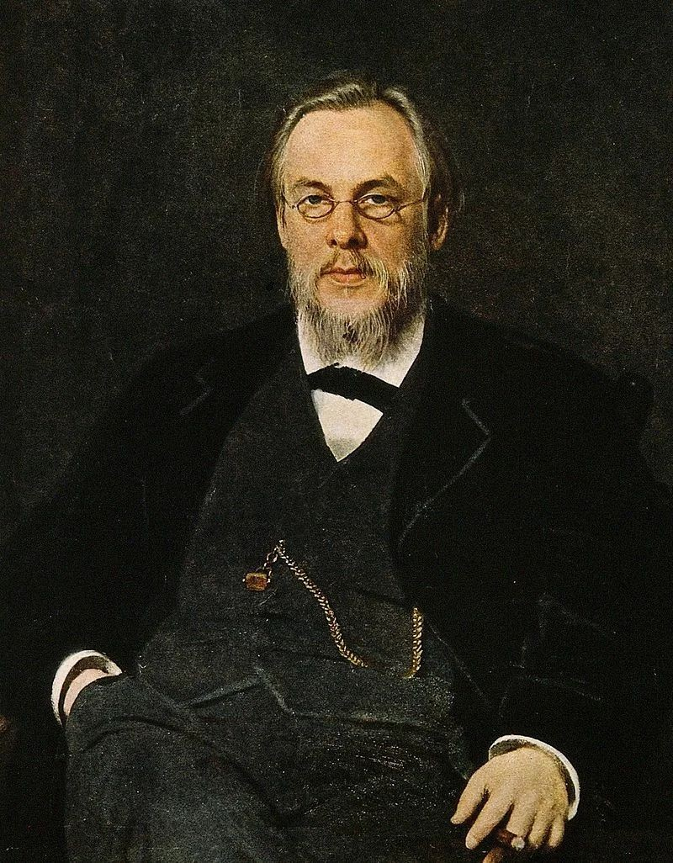
Боткин Сергей Петрович (1832 -1889)
Талант, удивительное клиническое мышление, интуиция, новаторские подходы и широкий взгляд на проблему, позволил сделать Сергею Петровичу множество открытий и нововведени в медицине:
Он впервые стал широко использовать лабораторные исследования (биохимические, микробиологические) в практической деятельности, а также ввел обязательное измерение температуры каждого пациента, аускультацию, перкуссию и осмотр больного.
Боткин установил различие между гипертрофией и дилатацией сердца, описал диастолический шум при стенозе левого атриовентрикулярного отверстия, отметил значение селезенки в депонировании крови, впервые в мировой литературе дал клиническое описание атеросклероза. Сергей Петрович первым в России описал В12-дефицитную анемию, отметил возникновение приступов стенокардии при ней, описал ботриоцефальную анемию как разновидность пернициозной и указал на роль широкого лентеца в ее развитии.
Боткин – создатель нейрогенной теории патогенеза тиреотоксикоза, он впервые в России описал клинику микседемы. – создатель нейрогенной теории патогенеза тиреотоксикоза, он впервые в России описал клинику микседемы.

Slide 8
Боткин Сергей Петрович был гениален не только в вопросах медицины, но и философии:
Он выступал за то, чтобы придать её прикладной, практический характер. Не отказывая Гегелю в гениальности, он призывал критически взглянуть на его умозрительную философию, которая, как ему представлялось, способна "убить здравый смысл". "Абстрактной метафизике" немецкого идеализма Боткин явно предпочитал ориентированную на практику французскую философию, которая, по его мнению, служит формированию не оторванного от жизни "философствующего субъекта", а политически активного гражданина. Философия, по Боткину, должна подчиняться науке и быть постоянно проверяемой "опытом и наблюдением". В науке он видел силу, способную открыть законы политического и экономического развития и направить движение общества по пути прогресса.
Много внимания Боткин уделял вопросам религии. Повторяя Фейербаха, он утверждал, что "всякая религия основывается на отчуждении духа", в ней божественное противопоставляется человеческому. В христианстве он усматривал абсолютное противопоставление Бога и человека, а значит, предельное самоотчуждение и разорванность человеческого духа. Это влечет за собой, по его мнению, тот негативный факт, что действительность представляется человеку как нечто мнимое, мир является ему извращенным: красота становится "безобразием и творением диавола", ум и мудрость - заблуждением и слепотой, а слепота и простота - истинной мудростью. Если религия и погружает человека в вечность, делает вывод Боткин, достигается это слишком высокой ценой.
Кроме того, он, усматривая в религии одно из средств управления людьми, был солидарен с Контом в том, что необходимо создать новую светскую религию, служащую раскрепощению человека.

Slide 9
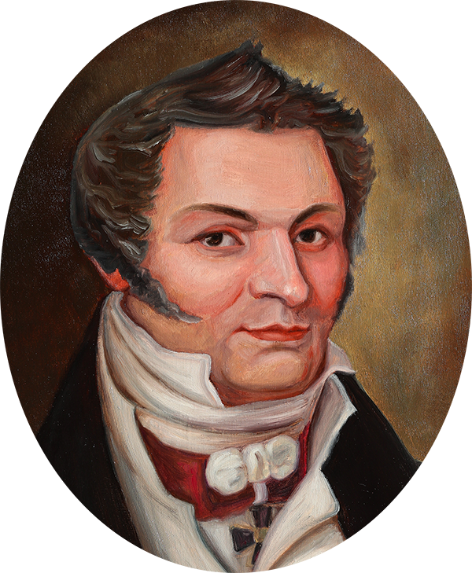
Матвей Яковлевич Мудров (1776–1 831)
Матвей Яковлевич Мудров (1776–1831 гг.) – декан медицинского факультета Московского университета, один из самых выдающихся терапевтов того времени.
С именем М. Я. Мудрова связаны разработка первой в отечественной медицине системы врачебного расспроса больного и
введение в практику гражданских лечебных учреждений России систематических записей, составляющих истории болезни. Их прообразом можно считать «скорбные листы» («скорбные билеты»), утвержденные в 1806 г. для использования в военных госпиталях, по инициативе «главного по армии медицинского инспектора» Якова Васильевича Виллие. М. Я. Мудров, как и Я. В. Виллие, понимал исключительную роль правильного ведения медицинской документации. Более 20 лет он собирал и хранил 40 томов историй болезней всех наблюдавшихся им больных; при эвакуации из Москвы в 1812 г., оставив прекрасную библиотеку, он взял их с собой и говорил: «Печатные книги везде можно найти, а историй болезней нигде».
М. Я. Мудров мыслил только по естественно-научному пути и видел здесь особую роль патологической анатомии. Он сам проводил вскрытия умерших в присутствии своих слушателей («Над трупами мы будем ближе подходить к истине... дойдем со временем до важных открытий, кои полезнее будут, чем все теории»), сыграл решающую роль в процессе включения патологической анатомии в учебную программу в российских университетах (свой лекционный курс с 1828 г. он называл «Частной патологией, терапией и клиникой с анатомико-патологическими демонстрациями»). Именно он является основоположником клинико-анатомического направления в отечественной медицине.
У клиницистов и историков клиники внутренних болезней было принято объявлять М. Я. Мудрова также и провозвестником ее профилактического направления. Действительно, он говорил о важнейшей задаче предупреждения болезней: «Взять в свои руки людей здоровых, предохранить их от болезней ... предписать им надлежащий образ жизни есть честно и для врача покойно, ибо легче предохранить от болезней, нежели лечить их. И в сем состоит первая его обязанность».
Матвей Яковлевич Мудров вошел в историю медицины как ученый, впервые утвердивший понимание организма как единого
целого, указавший на роль условий жизни в возникновении болезней. Он был первым отечественным терапевтом-гигиенистом. Ученый справедливо считал, что залогом успешной борьбы с заболеваниями являются не только лечебные мероприятия, но и гигиеническая обстановка, чистота воздуха, правильное чередование бодрствования и сна.
Большое значение клиницист придавал исследованию различных видов пульса, определяемых по времени, силе, диаметру артерий, напряжению, ритму. Кроме того, он описывал кризисный и симптоматический пульс. Весьма подробно Мудровым изучены аритмии, которых он насчитывал до тринадцати.

Slide 10
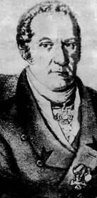
Иустин Евдокимович Дядьковский (1784—1841)
Иустин Евдокимович Дядьковский был выдающимся русским врачом, представителем естественнонаучного материализма. Окончив в 1812 г. Московскую медико-хирурги ческую академию, он в 1816 г. стал уже доктором медицины, а с 1824 г. профессором этой академии. Он остро критиковал последователей Шеллинга за их
ограниченное представление о свойствах материи. И. И. Дядьковский был
противником немецкой натурфилософии, с идеалистическим содержанием.
Им четко утверждалась мысль о том, что «...первый источник, из которого должно
черпать объяснения всех тайн природы, должно искать не в силе и не в каком-либо
особенном начале..., но только в материи как безусловной причине всех явлений». В этих словах звучит уверенный голос материалиста, начисто отрицающего идеалистическое начало. Какую бы проблему ни рассматривал И. Е. Дядьковский, он всегда исходил из позиций материалиста.
Говоря о И. Е. Дядьковском как об ученом, который стихийно постиг диалектику,
высказал ряд догадок о биологическом характере живой материи, вместе с тем
следует отметить, что он объяснял деятельность организма человека действием
химических законов. Таким образом, хотя в своем понимании жизни он пошел дальше своих современников, тем не менее он сводил более сложную форму движения
материи к менее сложной, т. е. биохимическую форму заменял химической. И. Е.
Дядьковский утверждал, что организм «... не есть дело механическое, а химическое».
Защищая познание на основе опыта, И. Е. Дядьковский активно выступал против
эмпиризма и рационализма. Он писал: «Однобокий рационализм не лучше самого дурного эмпиризма, в равной с ним мере должен подлежать прещению»

Slide 11
И. Е. Дядьковский рекомендовал врачам изучать состояние здоровья человека с учетом влияния окружающей среды. Врач, по его мнению, должен знать не только медицину, но и многие другие естественные науки (физику, химию, зоологию, физическую географию и др.). Знание их позволяет глубже понять болезнь, ее причины. Он подчеркивал, что «вся внешняя натура есть собрание болезненных вредоносных веществ, ежели она действует на тело наше, выходя из границ нормы». Он, конечно, не знал положения Ф. Энгельса о том, что «...организм есть, несомненно, высшее единство, связывающее в себе в одно целое механику, физику и химию, так что эту троицу нельзя больше разделить», но был близок к этому пониманию.
И. Е. Дядьковский был убежденным сторонником развития отечественной науки независимо от разрабатываемых идей за рубежом. Он восставал против раболепия перед зарубежными учеными, постоянно защищая авторитет своих соотечественников:
«Вот 20 лет доказываю я, что русские врачи при настоящих сведениях своих полную имеют
возможность свергнуть с себя ярмо подражания иностранным учителям и сделаться са мобытными. И доказываю не словами только, но и самим делом». Естественно, что его передовые взгляды пришлись не по душе тем, кто защищал устои царизма, и в 1836 г. он был отстранен от должности. Непосредственной причиной его освобождения от должности явилась лекция, в которой была объяснена причина сохранения в почве
«нетленных мощей святых» с позиций естественных физико-химических процессов. Это
было расценено как кощунство, в результате чего он был отстранен.

Slide 12
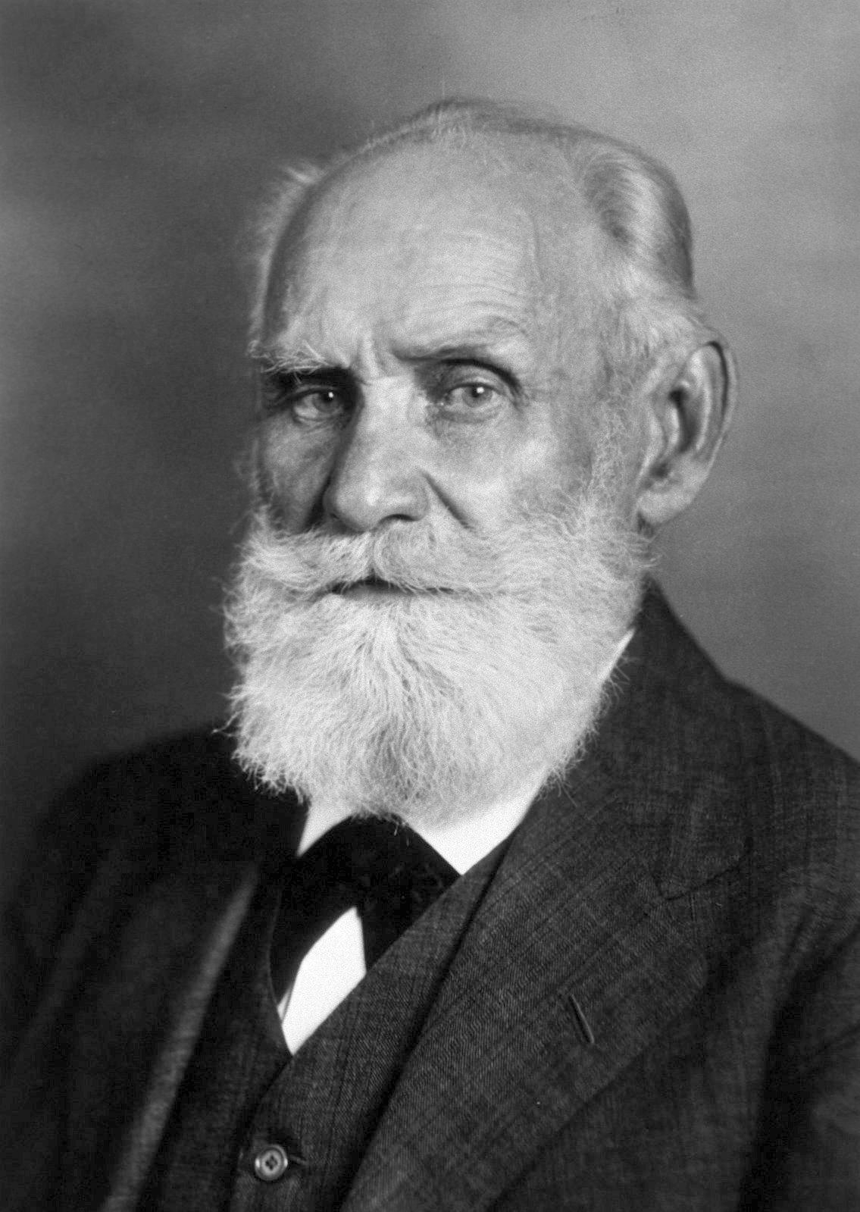
Иван Петрович Павлов (1849-1936)
Прожил долгую и содержательную жизнь. Родился в 1849 г., в 1875 г. окончил Петербургский университет, а в 1879 г. — Медико-хирургическую академию. Начав свою научную деятельность с изучения физиологии сердечно-сосудистой системы, он постепенно перешел к глубокому изучению центральной нервной системы. Его основная научная деятельность приходится на конец XIX в. и два первых десяти летия XX в.
Весомый вклад в развитие философии внес, будучи новатором в физиологии человека, первооткрывателем многих ранее неиз вестных явлений, своим учением он способствовал утвержде- нию материалистического мировоззрения.

Slide 13
Огромная заслуга И. П. Павлова заключается в том, что он свои научные эксперименты делал «в чистом виде», изучая физиологию того или иного органа в условиях нормального функционирования организма в целом. Эти опыты одновременно позволили ему познать сущность так называемой душевной деятельности, в основе которой лежал феномен психической секреции. Возникновение их И. П. Павлов связывал с воздействием на организм внешней среды. Он писал: «После настойчивого обдумывания предмета, после нелегкой умственной борьбы я решил, наконец, и перед так называемым психи ческим возбуждением остаться в роли чистого физиолога, т. е. объективного внешнего наблюдателя и экспериментатора, имеющего дело исключительно с внешними явлениями и их отношениями»². А это и было признание материи, объективно существующей независимости от нашего сознания.

Slide 14
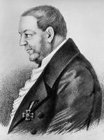
Федор Петрович Гааз (1780-1853)
московский врач немецкого происхождения, филантроп, известный как «святой доктор».
В 1806 году переехал в Россию по приглашению князя Репнина- Волконского, имел обширную клиентуру известных людей, получил место терапевта сразу в трёх больницах. Был пожалован чином надворного советника и орденом Святого Владимира IV степени. В 1809—1810 годы совершил путешествие на Кавказ для изучения минеральных источников, по результатам написал отчёт, разработав начала бальнеологии и климатотерапии. Во время Отечественной войны 1812 года служил в качестве хирурга в русской армии. Боролся с эпидемией тифа в 1825 году, трахомы — 1826, холеры — в 1830 и 1847—1848 годы. Основал больницу неотложной помощи. В области клинической медицины является первооткрывателем метода анамнеза. С 1828 года вошёл в состав Попечительского о тюрьмах комитета, став одновременно секретарём и главным врачом московских тюрем, и начал гуманистическую деятельность на поприще облегчения жизни осуждённых, добившись многого, несмотря на сопротивление чиновников — от облегчения кандалов до постройки больниц. Выдающийся гуманизм Гааза нашёл положительную оценку в том числе среди христианских авторов.

Slide 15
Фридрих Гааз родился в католической семье аптекаря Петера Гааза и внук врача в Бад-Мюнстерайфеле. Окончил католическую школу, обучался в Йенском университете, где изучал германистику и медицину, а математику и философию — непосредственно у Шеллинга. Впоследствии во время проживания в России Гааз переписывался с ним. До 1802 года учился в «центральной школе» Кёльна, образованной на базе бывшего университета в Dreikönigsgymnasium. Медицину Гааз изучал у профессора Карла Густава Химли. Когда тот в 1805 году переехал в Геттинген, последовал за ним и обучался в Гёттингенском университете.
Учился Гааз настолько успешно, что Химли настоял на присвоении ему степени доктора медицины заочно (1805), что было не принято. Гааз тогда уже практиковал в Вене, специализируясь на офтальмологии.
Русский посланник князь Репнин-Волконский обратился к нему, когда начал слепнуть. Излечившись, он пригласил Гааза в Москву, пообещав обширную практику. Доктор переехал в Россию в 1806 году. Договор о найме на четыре года с княгиней Репниной-Волконской датирован 3 февраля 1806 года. Услугами Гааза пользовались министр полиции А. Д. Балашов, писатель А. И. Тургенев, известный ботаник Б. И. Фитингоф. Гааз оказывал помощь уже тяжело больному Н. В. Гоголю. В результате успешного лечения княгини В. А. Репниной-Волконской стал её домашним врачом.
Классицистический ансамбль Павловской больницы
Первое государственное назначение состоялось в 1807 году — доктор Гааз царским указом был назначен на должность старшего врача московского госпиталя имени императора Павла I. Несколько позже Гааз получил место терапевта ещё в двух больницах — Староекатерининской и Преображенской. На этом поприще он стал настолько известным медиком, что императрица Мария Федоровна пожаловала доктору орден Святого Владимира IV степени и чин надворного советника, а также определила его в Павловской больнице «над медицинской частью главным доктором». 25 февраля 1811 года высочайше пожалован в чин надворного советника

Slide 16
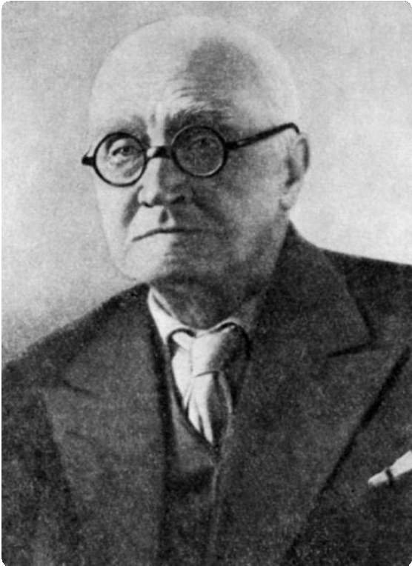
Николай Федорович Гамалея (1859—1949)
прожил большую и содержательную жизнь, внеся значительный вклад в развитие медицинской науки. Его научные интересы были достаточно широкими. Он стоял у колыбели развития таких важнейшихотраслей знаний, как микробиология, иммунология, вирусология, учение о дезинфекции. В 1886 г. вместе с И. И. Меч никовым организовал вторую в мире (после Луи Пастера в 1885 г.) в Одессе бактериологическую лабораторию.
Благодаря значительной лепте, вложенной в развитие этих отраслей знаний, Н. Ф. Гамалея стал одним из выдающихся микробиологов мира первой половины XX в., крупнейшим русским естествоиспытателем, за что в 1940 г. был избран почетным академиком Академии наук СССР, а также был удостоен в последующем ряда других почетных званий и высоких госу дарственных наград.
В своем подходе к изучаемым явлениям он всегда стоял на позициях материализма. Начав еще в XIX в. вместе с И. И. Мечниковым изучение туберкулеза и сибирской язвы, а позже в Одессе чумы рогатого скота, а также бешенства, холеры, воспалительных процессов, он способствовал значительному прогрессу в лечении этих болезней.

Slide 17
Его докторская диссертация «Этиология холеры с точки зрения экспериментальной патологии», успешно защищенная в 1892 г., уже свидетельствовала о материалистическом понимании происхождения особо опасных инфекций. Материалистическое понимание происхождения инфекционных заболеваний позволило ему сделать практические предложения по лечению и предупреждению некоторых инфекционных заболеваний. Им предложена вакцина против холеры, он первый предложил способы уничтожения грызунов и насекомых, являющихся пе реносчиками чумы, сыпного и возвратного тифов. Он первый ввел в практику бактериофаги и бактериолизины, которые применялись как высокоэффективные средства для нейтрализации токсинов, выделяемых бактериями. Н. Ф. Гамалея являлся одним из основоположников профилактической медицины, которая стала характерной особенностью советского, здравоохранения. По его инициативе в 1918 г. началось всеобщее оспопрививание в Петрограде, а позже в соответствии с декретом СНК «Об обязательном оспопрививании», подписанным В. И. Лени ным 10 апреля 1919 г., эти мероприятия стали проводиться по всей стране.
Только стоя на позициях диалектического материализма, можно было со всей убежденностью утверждать, что микромир не является постоянным. Его работы по так называемому гетероморфизму бактерий — яркое свидетельство изменчивости микробов. В 1940 г. при Академии наук СССР была создана специальная лаборатория по изучению изменчивости и эволюции микробов. Возглавил эту лабораторию Н. Ф. Гамалея. Он был убежденным сторонником эволюционной теории. Почти всю жизнь он был беспартийным человеком и лишь за год до конца жизни вступил в партию. При вступлении в ее ряды он писал: «В период исключительно напряженной борьбы двух систем на идеологическом фронте я хочу быть в партии..., что-бы в первых рядах бороться за торжество диалектико-матери- алистических идей, за демократическое преобразование мира против реакционных философствующих идеологий». Это был поистине непримиримый борец за подлино научный подход к изучению естественнонаучных проблем.

Slide 18
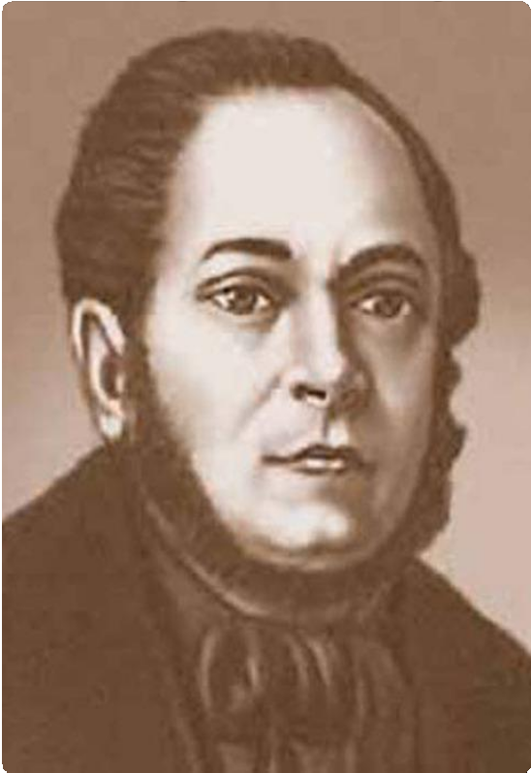
Алексей Матвеевич Филомафитский (1807—1849)
Алексей Матвеевич Филомафитский (1807—1849), несмотря на недолгую жизнь, известен как естествоиспытатель-материалист и доктор медицины. Еще обучаясь в «профессорском институте» в Дерпте, он пришел к выводу о том, что голословные утверждения самых знаменитых профессоров еще ничего не значат. Для познания истины нужен опыт. Пройдя стажировку у немецкого естествоиспытателя И. П. Мюллера, в течение двух лет А. М. Филомафитский занимался физиологией, которую в России преподавали по французскому учебнику. Он применил новый метод в изучении физиологии — «опыт и наблюдение», противопоставляя его умозрительному подходу, выразителями которого были натурфилософы, в том числе профессор Петербургской
Медико-хирургической академии Д. М. Велланский, активно проповедовавший идеалистическую философию Шеллинга в России. Филомафитский предлагал научно обоснованный путь познания. Он писал: «Другой способ исследования жизненных явлений есть опытным; здесь естествоиспытатель, руководствуясь наблюдением и опытом, старается все жизненные явления исследовать порознь; наблюдает оные в различное время, при различных обстоятельствах; этого мало: он подвергает их опыту, при котором выпирает нужные и различные условия, и через повторение оного, наконец, вверяется в том, что было существенное, постоянное и что случайное в исследоваемом им явлении, Словом, если мы хотим получить какое-либо понятие о жизни, а не довольствоваться одними мнениями, предложениями, игрой воображения, то один только путь может нас принести к этой цели, путь опыта и наблюдения.»

Slide 19
А. М. Филомафитский вместе с передовыми русскими учеными-материалистами Н. И. Лобачевским, Т. Ф. Осиповским выступал против распространившихся в то время в России идеалистических учений И. Канта и Ф. В. Шеллинга. Их авторитет не мог поколебать его материалистическое мировоззрение.
Особенно активно он выступал против идеалистической натурфилософии Ф. В. Шеллинга. А. М. Филомафитский был убежденным сторонником экспериментальных исследований.
А. М. Филомафитский не разделял взгляды виталистов, хотя некоторые ошибочно его относили к виталистам. Это объясняется тем, что в период реакции Николая I при строжайшей цензуре он не мог подробно излагать свои вольнолюбивые мысли. Тем не менее следующие слова говорят именно о том, что он выступал против витализма: «Что есть жизненная сила? — спрашивал он. И отвечал: «Не должно смешивать оную с другою. Жизненная сила есть свойство органической материи... обнаруживает жизнедеятельность, выраженную или внутренним, или наружным движением оной материи... жизненной силы не следует смешивать с душою, как это сделал Шталь».

Slide 20
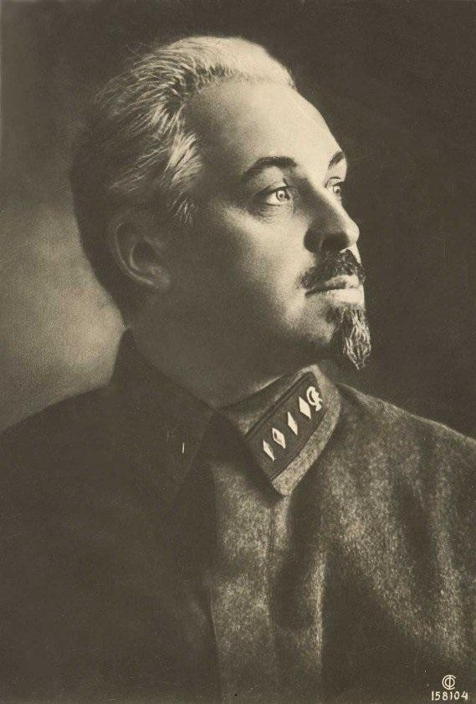
Зиновий Петрович Соловьев (1876 – 1928)
Зиновий Петрович Соловьев (1876—1928) был не только врачом-революционером, одним из первых организаторов советского здравоохранения, но и теоретиком по вопросам социальной гигиены и социологическим проблемам, имеющим важное значение для исторического материализма.
Пройдя путь от врача отряда Красного Креста во время русско-японской войны до заместителя наркома здравоохранения РСФСР, 3. П. Соловьев за 24 года своей врачебной деятельности, помимо большой революционной и организаторской работы, многое сделал в научно-теоретическом плане. В дореволюционный период им были созданы работы о зависимости состояния развития здравоохранения и сохранения здоровья населения, прежде всего рабочих и крестьян, от экономики, социальной политики и особенностей государственного устройства в той или иной капиталистической стране. Рассматривая уровень развития здравоохранения и состояние здоровья широких трудящихся масс в России, он использовал приведенные им факты как фон, на котором отчетливо были видны нищета эксплуатируемого народа, пренебрежение эксплуататорских классов к его нуждам.
В советский период работы Соловьева отражали преимущество социалистического общества в решении - основных задач здравоохранения. Он подчеркивал принципиальные особенности социалистического здравоохранения, которые направлены на гармоничное слияние интересов общества и трудящихся в целях максимального сохранения здоровья населения. Еще в начале 20-х годов (1924) 3. П. Соловьев высказывал мысль о едином начале в проведении лечебных и профилактических мероприятий. Теперь эта идея является программным вопросом партии в области здравоохранения.

Slide 21
В целях сохранения здоровья народа Соловьев считал необходимым уделять серьезное внимание контролю за окружающей средой, постоянно принимая меры по ее оздоровлению.
3. П. Соловьев написал работы, освещающие с позиций марксистского анализа состояние здравоохранения в дореволюционной России. Это наиболее ярко отражено в его работах
«Пятидесятилетие земской медицины», «Как не следует бороться с холерой», «Пути и перепутья современной медицины». Он пел активную борьбу также против евгеники.

Slide 22
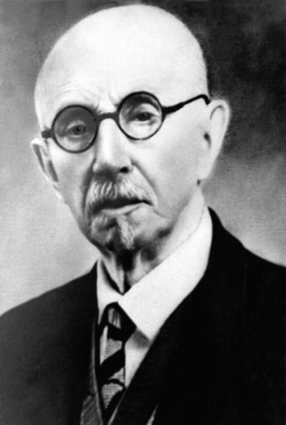
Петров Николай Николаевич (1876 — 1964)
Николай Николаевич Петров был российским и советским врачом-хирургом. Окончив в 1899 году знаменитую Императорскую военно-медицинскую академию, ныне существующую под названием ВМА им. Кирова, он стал ординатором в хирургической клинике профессора М.С. Суботина, где и защитил свою докторскую диссертацию в 1902 году, посвящённую туберкулёзному поражению суставов в результате травмы. Он проводил свои научные изыскания и совершенствовал знания не только в России, но и во многих других странах – Германии, Австрии и Франции. В 1913 году он вернулся в Петербург и возглавил кафедру хирургии в Институте усовершенствования врачей.
Довелось Николю Николаевичу побывать и на войне – с 1914 года, в Первую Мировую и в Гражданскую войну он был хирургом-консультантом на фронте.
Его вклад в онкологию велик – Петрова Н.Н. можно поистине считать основоположником российской онкологии. В 1910 году он опубликовал первую в России монографию на эту тему – «Общее учение об опухолях». Помимо этого, он интересовался пластикой костей, и написал ещё одну монографию – «Свободная пластика костей». В 1925 году организовал онкологическое отделение при больнице имени И. И. Мечникова, с 24 декабря 1925 года был его заведующим. Вскоре, 16 марта 1927 года онкологическое отделение было преобразовано в Научно-практический онкологический институт под его руководством. Также он создал уникальный диагностический приём, названный в его честь – пробу Петрова. Она позволяет определить наличие или отсутствие нагноения в плевральной полости при пневмотораксе.
Помимо хирургии и онкологии, Николая Николаевича Петрова волновали и философские аспекты медицины.

Slide 23
Фактически, именно Петров Николай Николаевич ввёл в отечественную медицинскую литературу понятие о медицинской деонтологии.
Во время войны, в 1944 году, Николай Николаевич впервые поднимает вопрос о нравственной стороне работы хирурга и публикует монографию «Вопросы хирургической деонтологии» - «о должном в хирургии». В ней он замечает, что врачи должны заботиться не только о телесном здоровье пациента, но и о душевном, не превращая пациента в безликое, безвольное существо. Именно Петров – автор высказываний, которые стали настоящими афоризмами: «Хирургия для больных, а не больные для хирургии», «Смелость хирурга не должна превышать умелость», «Больной – это всегда человеческая личность со всеми её сложными переживаниями, а отнюдь не безличный случай» и других.

Slide 24
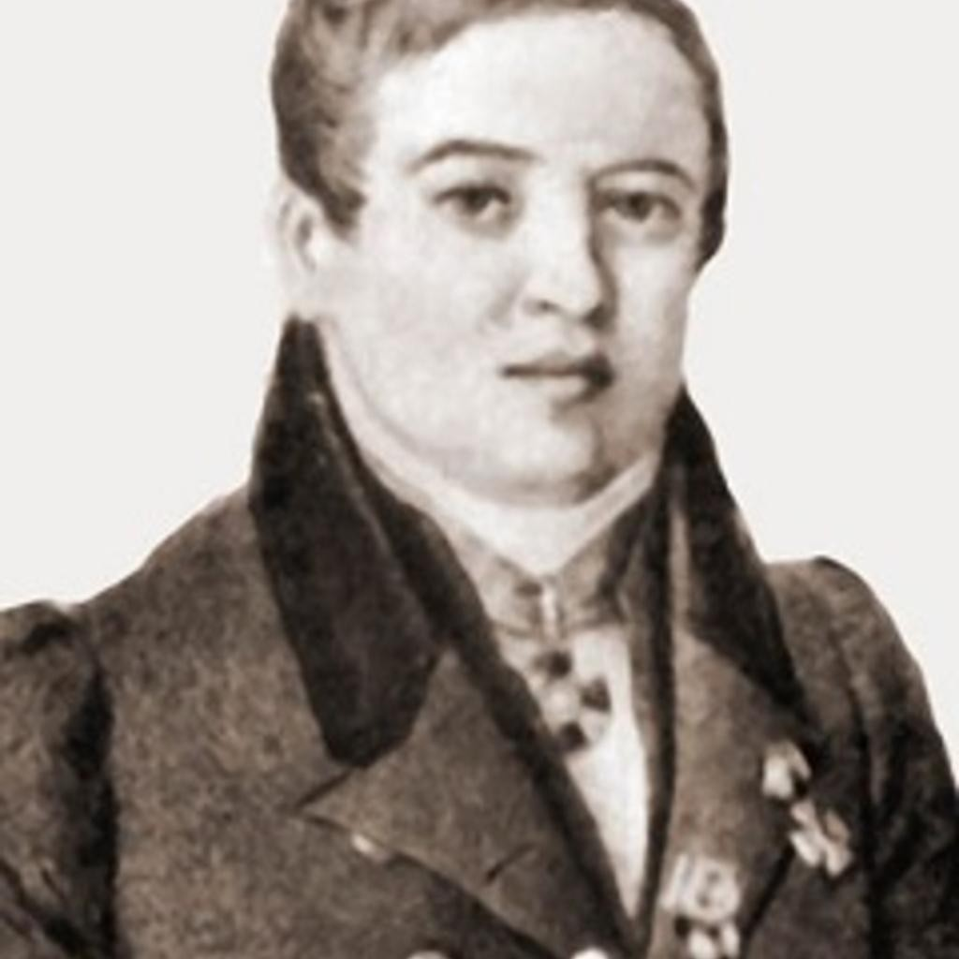
Велланский Данило Михайлович (1774—1847)
Окончил Киевскую духовную академию; с 1796 г. учился в медико-хирургическом училище, преобразованном в 1798 г. в Петербургскую медико - хирургическую академию; в 1799 г.— подлекарь, в 1801 г. — кандидат медицины, с 1802 г. — лекарь. Находясь в 1802 — 1805 гг. за границей, увлекся натурфилософией Шеллинга (F.
W. J. Schelling) и Окена (L. Oken) и оставался до конца жизни ее приверженцем. В 1807 г. утвержден в степени доктора медицины и хирургии; нек-рое время был адъюнктом кафедр терапии и патологии, ботаники и фармакологии, анатомии и физиологии в Медикохирургической академии. В 1817— 1837 гг. — проф. кафедры физиологии и общей патологии; в 1819 г. получил звание академика Медико - хирургической академии. Влияние трудов Д. М. Велланского выходит за рамки физиологии и медицины. Д. М. Велланский видел назначение естествознания в истинном познании «натуры» (природы). Однако, основываясь на идеалистической философии Шеллинга, он признавал, что метод познания — «внутреннее убеждение духа»,
«умозрение», но не наблюдения и эксперимент, ибо природа — «проявление абсолютного универса», в ее основе лежит «невидимая и неощутительная сущность». Все естественные науки, в т. ч. и физиология, опирающиеся на данные опыта, отражают внешнее в явлении и не в состоянии осветить его сущность. С точки зрения умозрительной натурфилософии подходил Д. М. Велланский и к пониманию болезни, причем большое значение придавал явлениям магнетизма и теории полярности Окена. Его взгляды подверглись критике со стороны передовой части русского общества. Против него выступила и реакционная часть официальных кругов, к-рая усматривала опасность в пропаганде Д. М. Велланским новой философии, новых учений (в частности, «Галловой краниоскопии»), подрывающих устои православия. Несмотря на ошибки, у Д. М. Велланского были правильные суждения — прежде всего диалектические представления о единстве и взаимной связи явлений природы, о единстве органического и неорганического мира, взаимосвязях между естественными науками, в частности физиологией, физикой и химией.
В своих трудах Д. М. Велланский выступал против косности и рутины, против грубого эмпиризма, в защиту высокого авторитета науки. Он написал учебник физиологии (1836), проникнутый идеями натурфилософии; перевел на русский язык ряд произведений западноевропейских ученых: К. Гуфеланда и др.

Slide 25
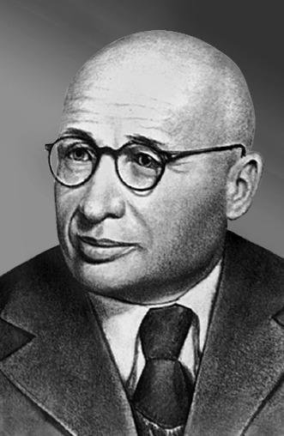
Ипполит Васильевич Давыдовский (1887—1968)
Крупный советский патологоанатом, академик АМН СССР, многие годы был вице-президентом Академии медицинских наук (1946— 1950; 1957—1960). Прежде чем стать ученым, он работал вра­чом в различных губерниях дореволюционной России. С 1912 г. И. В. Давыдовский преподавал патологическую анатомию в Московском университете. С 1930 г. и до конца своей жизни он заведовал кафедрой патологической анатомии во II Москов­ском медицинском институте им. Н. И. Пирогова.
За свою длительную научную деятельность им написано значительное количество научных работ, затрагивающих раз­личные клинические и теоретические аспекты медицины. Вмес­те с тем И. В. Давыдовский был широко мыслящим человеком и в своей научной работе уделял большое внимание крупным мировоззренческим проблемам. Об этом говорят его моногра­фия «Проблема причинности в медицине (этиология)» и статья «Философские основы патологии». Исследование здорового или больного человека должно осуществляться с учетом влияния среды. При этом он рассматривал организм как целостное яв­ление, в котором происходят процессы саморегуляции, само­движения в связи с биологической целесообразностью.
В своей книге, как писал автор, он сделал попытку «наме­тить пути выхода этиологических представлений на широкую дорогу детерминизма и каузальности в диалектическом их по­нимании». Он указывал на «необходимость рассматривать вопросы этиологии с позиции диалектического метода».

Slide 26
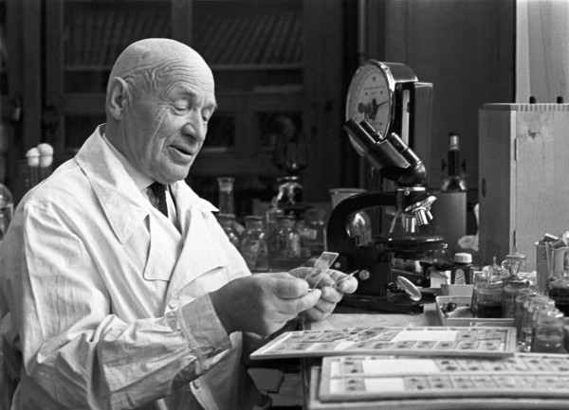
Рассматривая человека и происходящие в нем патологичес­кие процессы с биологических позиций, И. В. Давыдовский свое внимание сосредоточивал на приспособительных процессах, что, по его мнению, является «самым универсальным и самым важным законом жизни». Будучи верным этой концепции, старался «...возбудить у исследователей интерес к биологическому аспекту нозологических форм» и рекомендовал им «изучить биологическую сущность патологических явлений, законы их становления, то есть подлинные причинно-следственные от­ношения вещей».
Возводя приспособительные реакции к условиям среды в важнейшую причину или в «верховный закон» формирования болезней, которые в его понимании были не чем иным, как осо­бенностью или вариантом приспособительных процессов, И. В. Давыдовский все болезни рассматривал как результат адаптации к окружающему миру. Он писал: «Фактически бо­лезни человека (и животных) — это болезни адаптации, они связаны со всеобщим законом приспособления, и если хотим избежать досадных огорчений в медицинской практике, то все наше внимание следует уделить этому закону во всех частных проявлениях».
Таким образом, болезнь и все изменения, происходя­щие в организме, объясняются приспособительными реакция­ми. «Реальное значение приспособительной изменчивости,— писал он, — отбора и выживания наиболее приспособленных подразумевает реальное существование болезненных форм приспособления, а равно приспособления через болезнь».
Концепция адаптивной сущности болезни является дискус­сионной.

